Slide 1
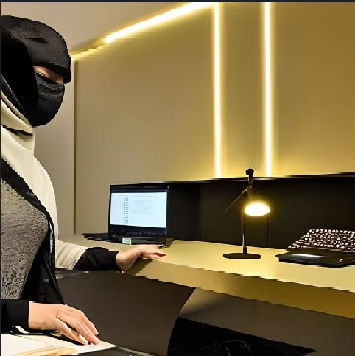




Slide 2
O uso de máquinas virtuais permite a adoção
de sistemas operacionais distintos executados
simultaneamente em um único computador

Slide 3
Distribuição Linux focada em testes de penetração
“ pentest " e auditoria de segurança.
Kali Linux é uma das distribuições Linux GNU,
baseada em Debian, conta com mais de
300 ferramentas de teste, status de segurança e pentest.

Slide 4
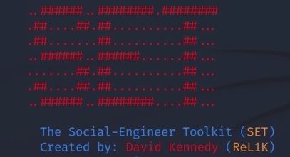
O SET é uma ferramenta de código aberto orientada
a Python, destinada a testes de penetração em torno da Social-Engineering. O SET vem pré-instalado no Kali Linux.

Slide 5
Projeto Phishing para captura de senhas do Facebook
Máquina Virtual
Sistemas utilizados
Kali Linux
setoolkit
A palavra phishing é um neologismo homófono de fishing,
palavra em inglês que significa "pesca", fazendo alusão ao
ato de se lançar uma vara e esperar que "mordam a isca"

Slide 6
Phishing é uma técnica de engenharia social usada para
enganar usuários de internet usando fraude eletrônica para
obter informações confidenciais, como nome de usuário,
senha e detalhes do cartão de crédito. São comunicações
falsificadas praticada por criminosos chamados phishers que
parecem vir de uma fonte confiável.
Pode se apresentar também como mensagens
SMS, sites suspeitos, pop-ups e até telefonemas.
O site engana os usuários para que revelem informações pessoais (por exemplo, senhas, números de telefone e CPFou CNPJ).

Slide 7
Acesso raiz: sudo su
Iniciando o setoolkit: setoolkit
Tipo de ataque: Social-Engineering Attacks
Vetor de ataque: Web Site Attack Vectors
Método de ataque: Credential Harvester Attack Method
Método de ataque: Site Cloner
Obtendo o endereço da máquina: ifconfig
URL para clone: http://www.facebook.com

Slide 8
Tipo de ataque: Social-Engineering Attacks
Tipo de ataque: Social-Engineering Attacks
Engenharia social é uma técnica empregada por
criminosos virtuais para induzir usuários desavisados
a enviar dados confidenciais, infectar seus computadores com malware ou abrir links para sites infectados. Além disso, os hackers podem tentar explorar a falta de conhecimento do usuário.

Slide 9
Vetor de ataque: Web Site Attack Vectors
Vetor de ataque: Web Site Attack Vectors
Um vetor de ataque, ou vetor de ameaça, é uma
maneira de os invasores entrarem em uma rede ou sistema.

Slide 10
Método de ataque: Credential Harvester Attack Method
Método de ataque: Credential Harvester Attack Method
Um ataque de coleta de credenciais é o de ataque
cibernético, agente mal-intencionado adquire informações
confidenciais. Essas informações são armazenadas em
um serviço on-line e adquiridas sem consentimento
do proprietário ou usuário, podem ser usadas se passar
por elas .

Slide 11
Método de ataque: Site Cloner
O Método clona um site original ,para atrair usuários.
O foco desse tipo de ataque é obter dados valiosos
dos usuários, os quais acreditam estarem no site original,
acabam por fornecer estes dados. Os dados mais comuns
acabam sendo dados de cartão de crédito. No final o
usuário é redirecionado ao site original e acaba por nem
perceber que caiu em em uma fraude.

Slide 12
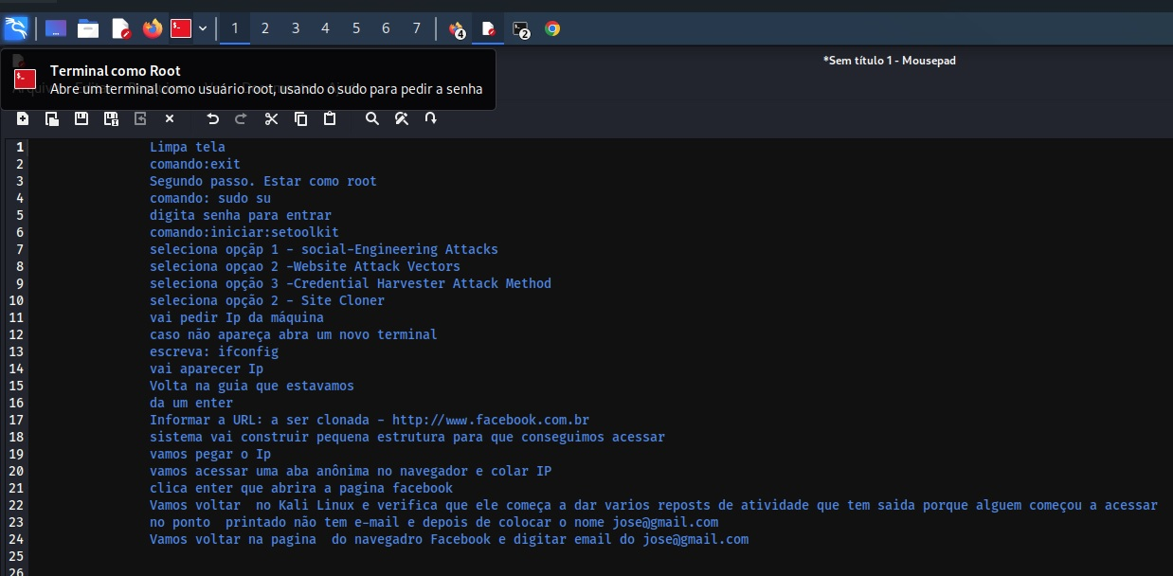
1°👣limpar a tela e conectar no root
Vai aparecer o e-mail e senha da vítima

Slide 13
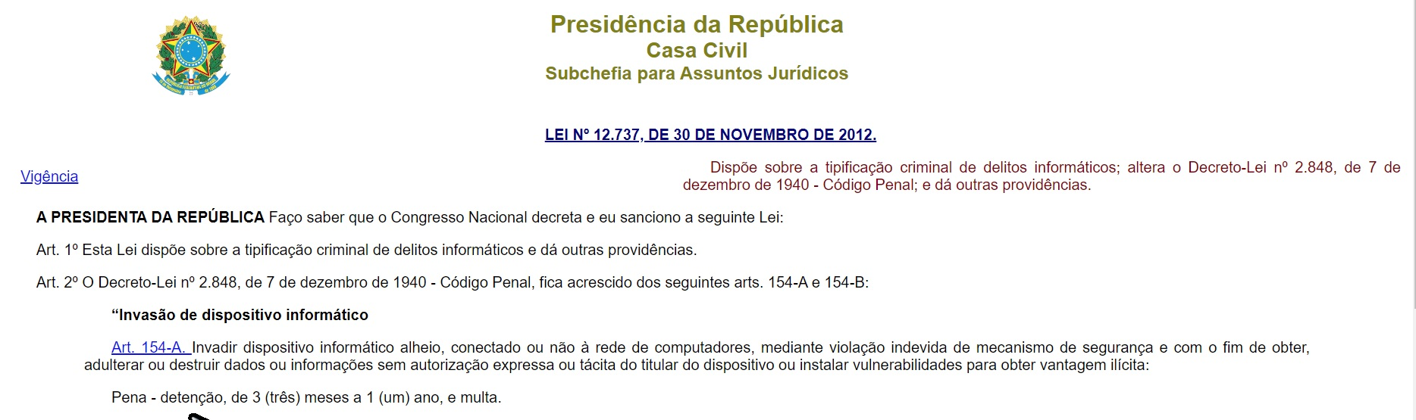

Slide 14
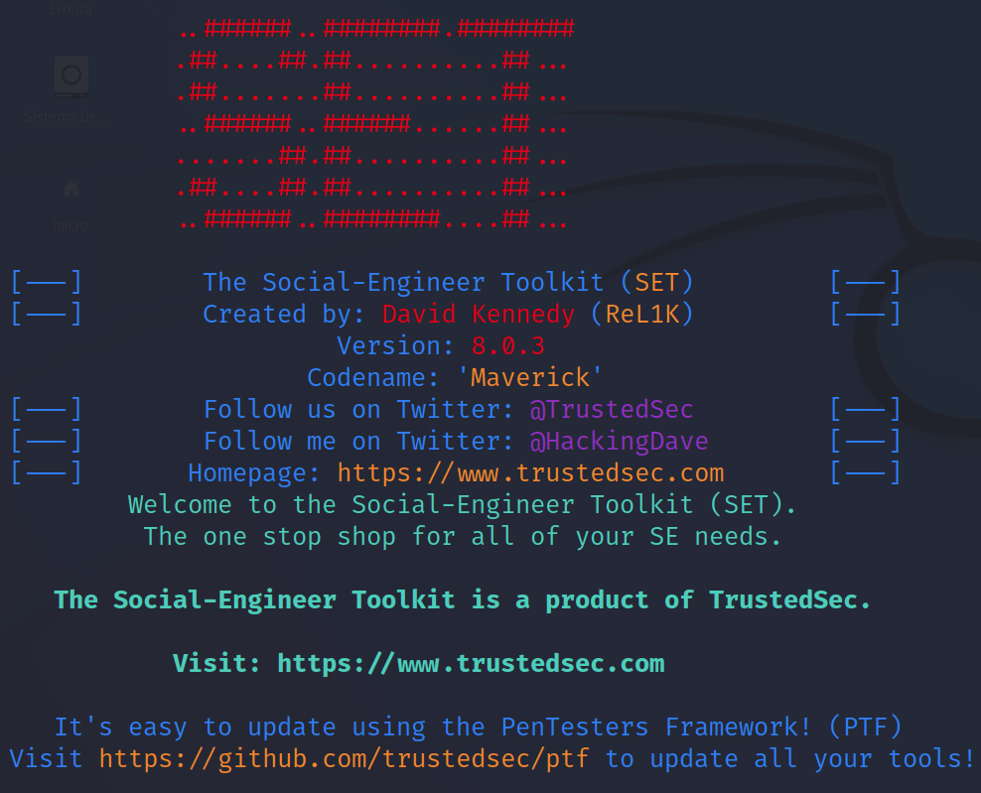

Slide 15
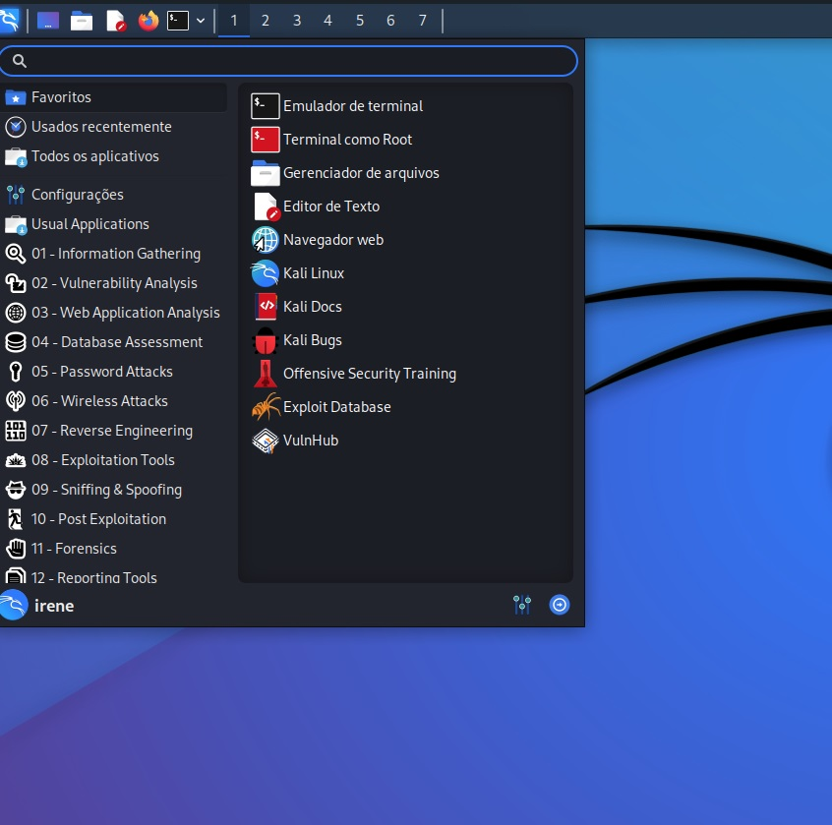
Clica na opção
Emulador de Terminal

Slide 16
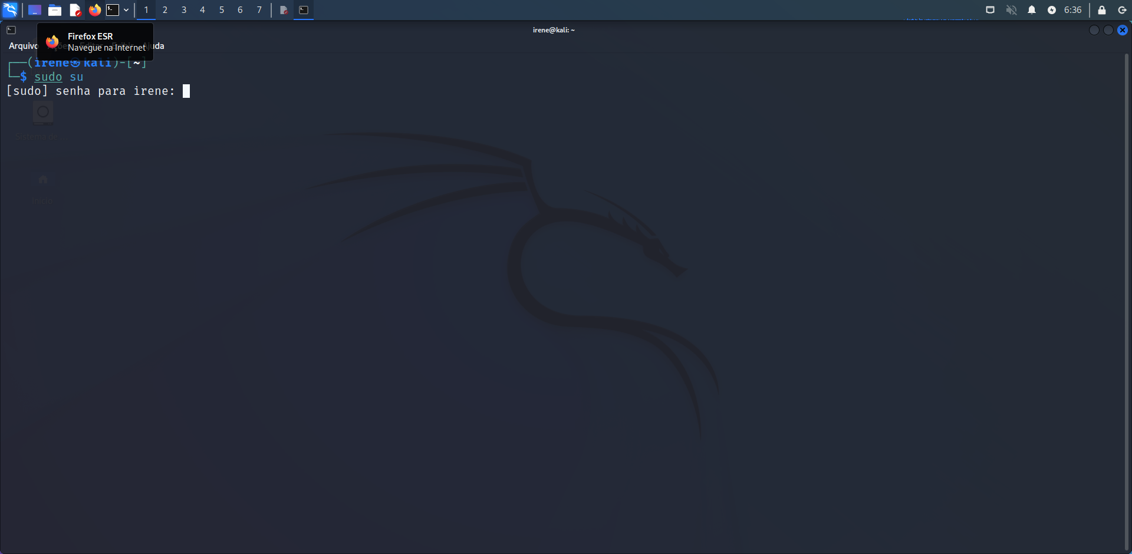
Digita sudo su

Slide 17
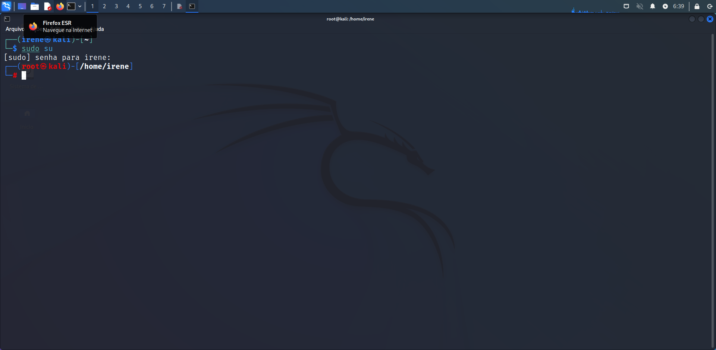
Digita sua senha

Slide 18
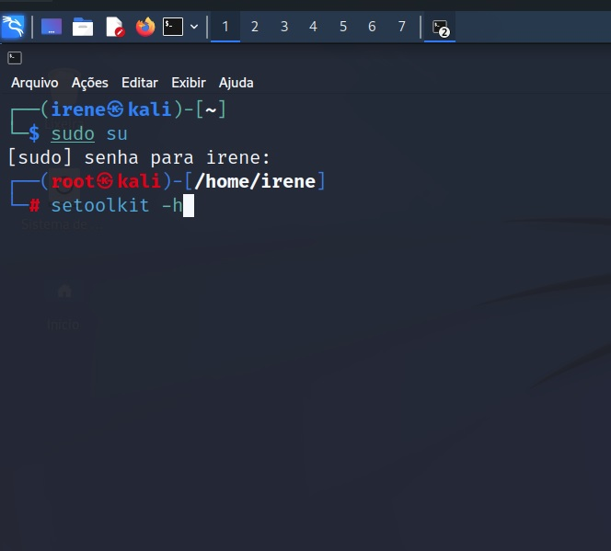
Digita setoolkit -h

Slide 19
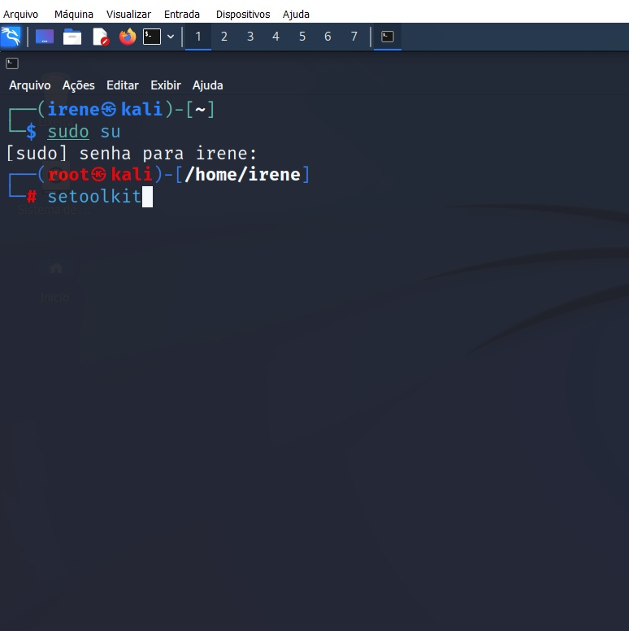
Digita setoolkit

Slide 20
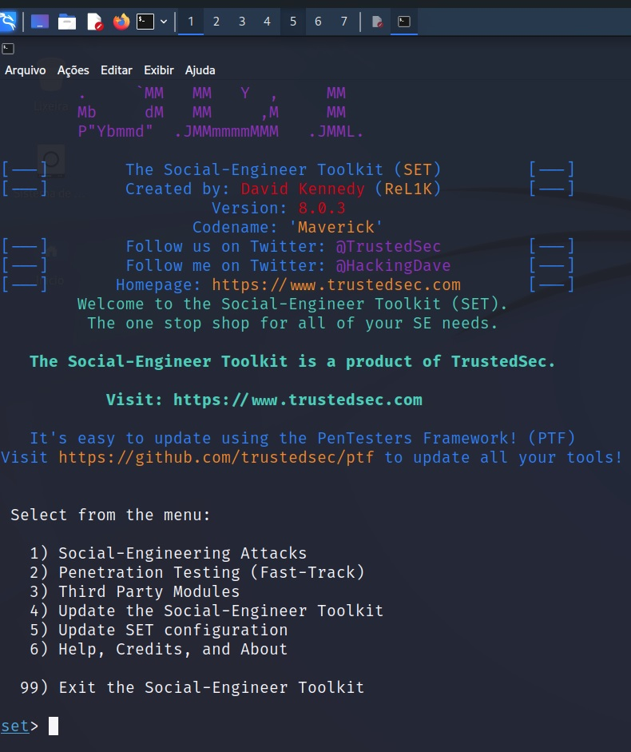
Digita opção numero 1

Slide 21
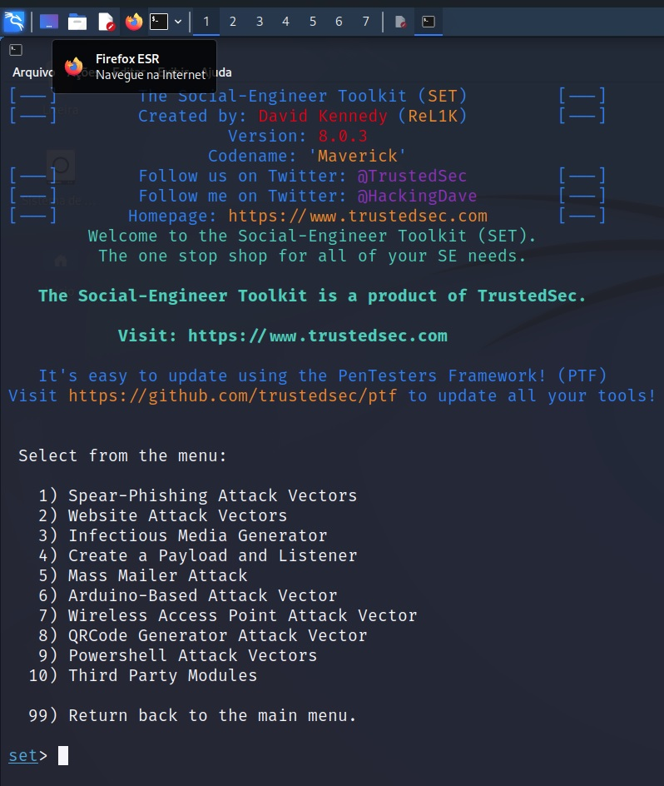
Digita opção numero 2

Slide 22
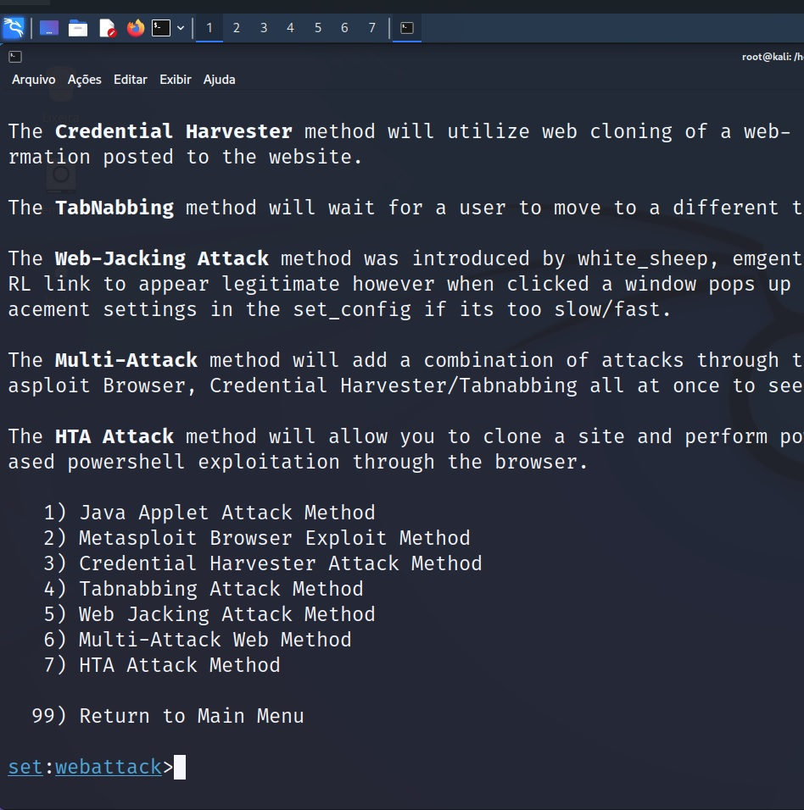
Digita opção 3

Slide 23
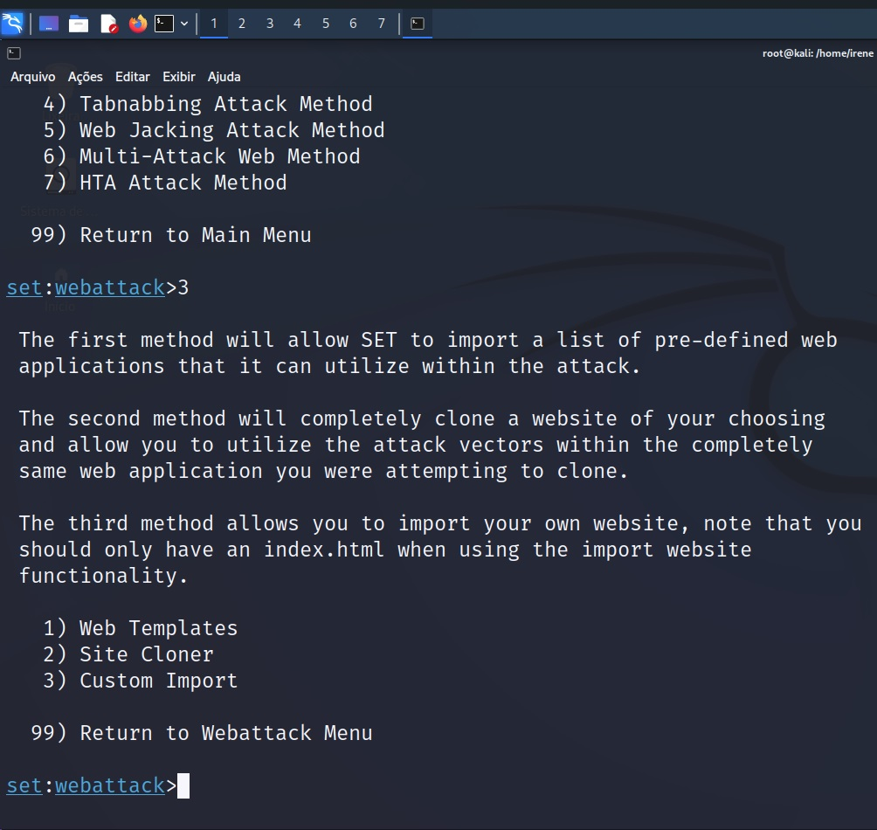
Digita opção 2

Slide 24
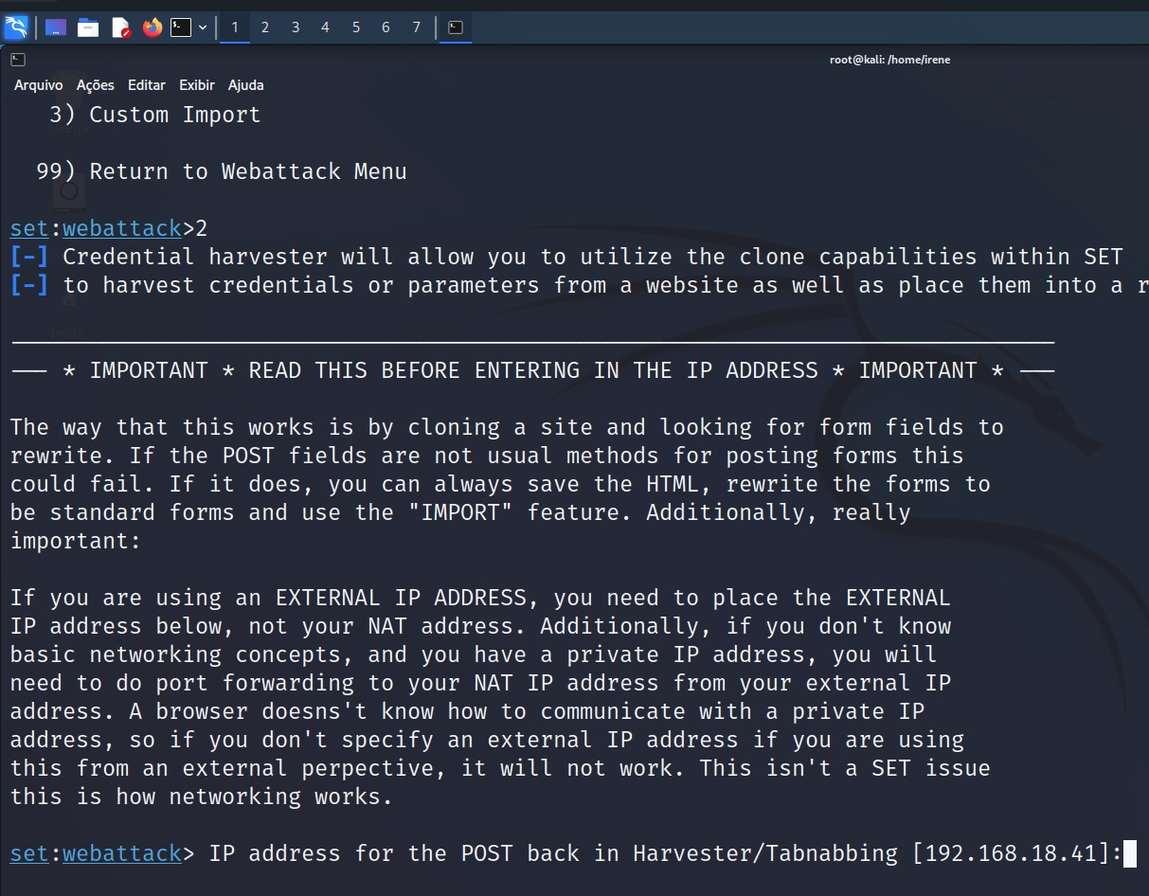
No final mostra seu IP

Slide 25
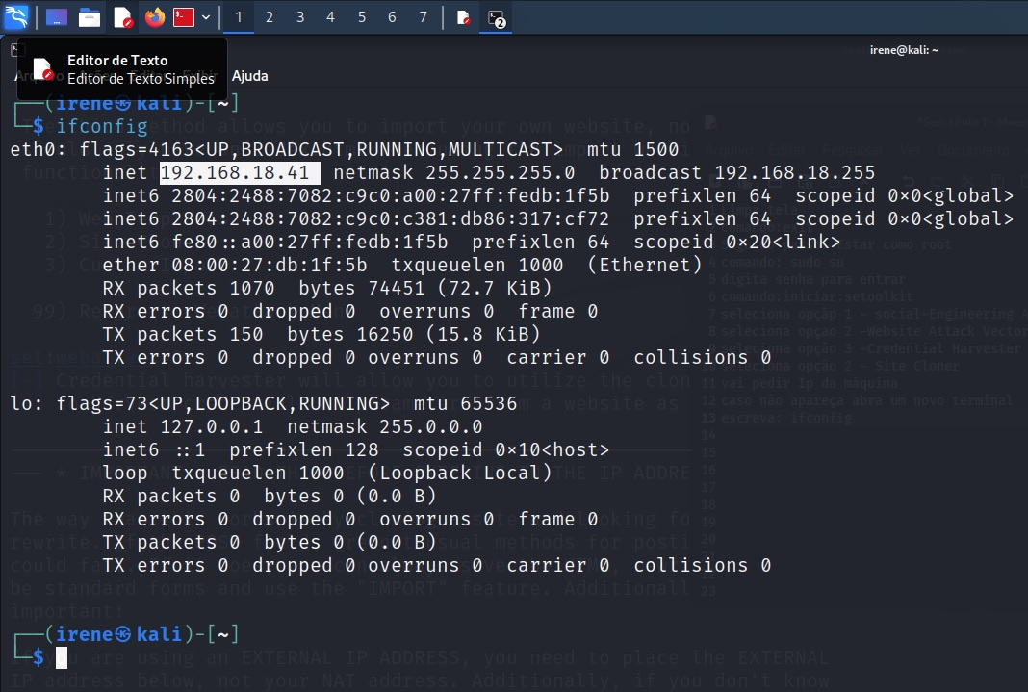
Abre uma janela nova no terminal e digita ifconfig para saber IP da sua maquina

Slide 26
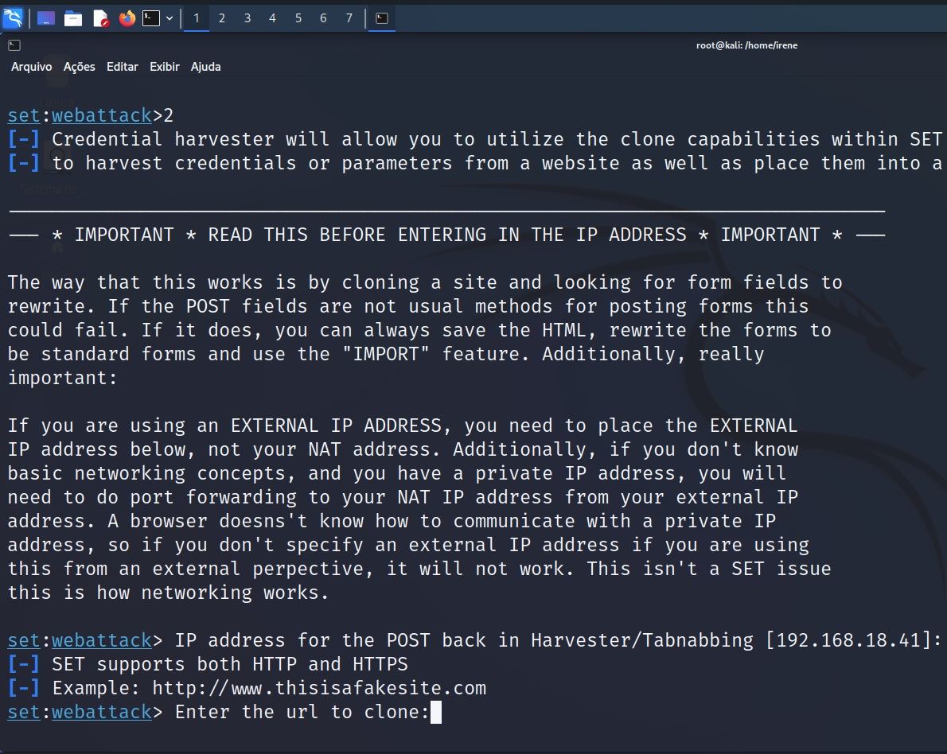
Digita site https://www.facebook.com

Slide 27
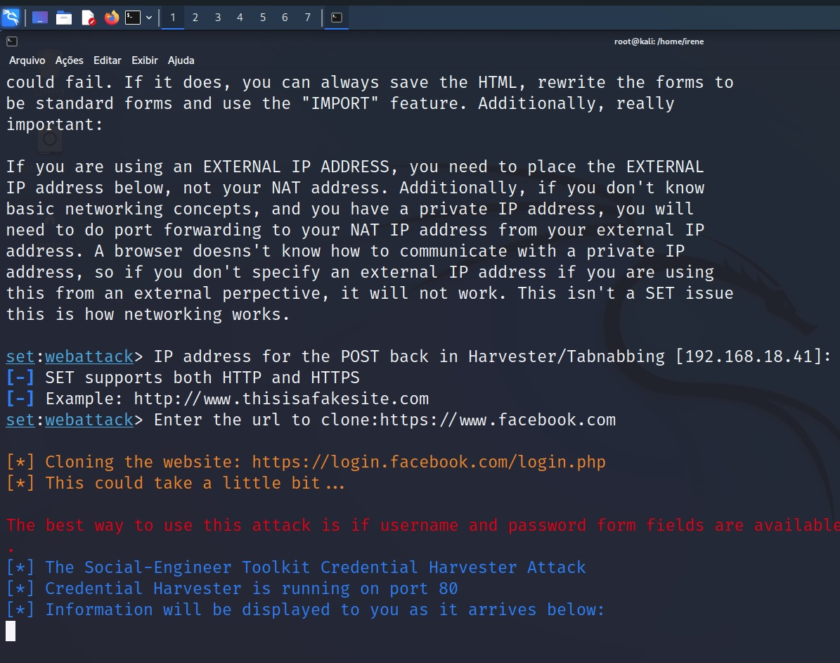
Nesta etapa já foi clonada página

Slide 28

Anota o IP abre uma pagina anônima e cole-o 👇

Slide 29
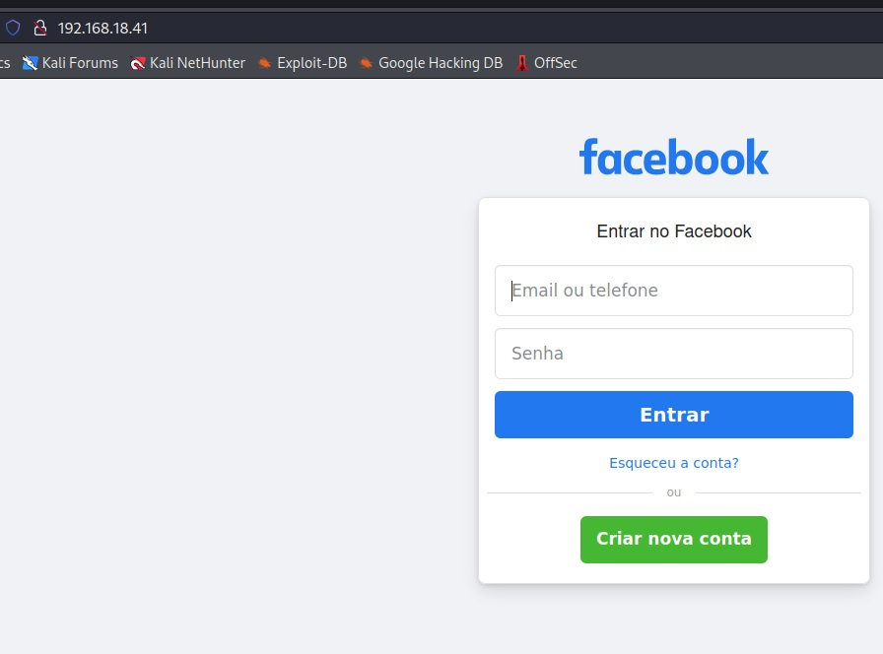
Digita e-mail de quem quer clonar e uma senha
Volta no terminal verás que aparece o e-mail e senha que digitou

Slide 30
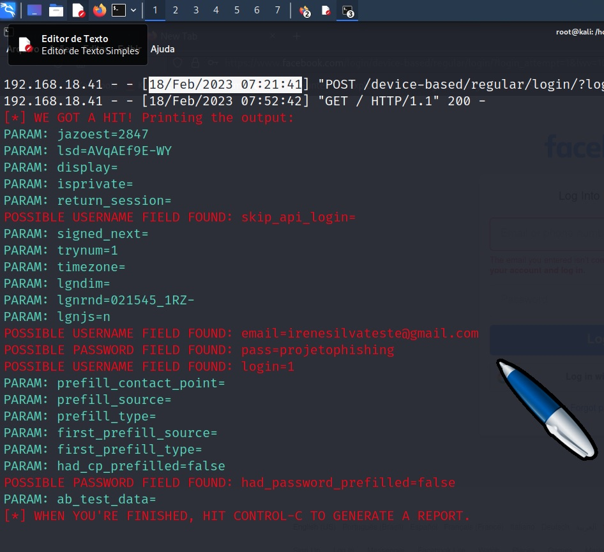
Abaixo mostra o email que foi clonado
👇

Slide 31
📖Referências Bibliográficas:
Link: https://www.virtualbox.org/wiki/Downloads
Link: https://www.kali.org/get-kali/#kali-installer-images
Link: https://pt.wikipedia.org/wiki/Kali_Linux
Link:https://www.google.com/
🤝 Finalidade deste Projeto
Este projeto foi criado para fins de estudo com 💞, está à disposição para ser compartilhado para quem que aprender e ensinar.
Aluna: Irene Silva França

